Slide 1
Interpolasi Polinom

Slide 2
Fungsi
Interpolasi
DATA
Regresi
Kurva Fungsi
NILAI ANTAR TITIK

Slide 3
Data
Misalkan ada sekumpulan data yang menggambarkan hubungan antara tegangan pada baja antikarat dengan waktu patah sbb:
Tegangan kg/mm2 (x) | 5 | 10 | 15 | 20 | 25 | 30
Waktu patah jam (y) | 40 | 30 | 25 | 40 | 18 | 20

Slide 4
Perbedaan Interpolasi dan Regresi
Interpolasi
Data memiliki ketelitian sangat tinggi
Kurva melalui semua titik dari data yang diberikan
Contoh : fungsi trigonometri, ln, exp
Regresi
Pencocokan data dimana tidak semua titik data perlu dilalui
Kurva hampiran dibuat agar selisih titik data dengan titik hampiran di kurva sekecil mungkin

Slide 5
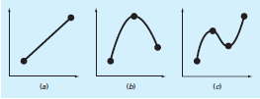
Interpolasi Polinom
Cara menginterpolasi salah satunya dengan menggunakan fungsi polinom
Fungsi Polinom dapat dituliskan dengan

Slide 6
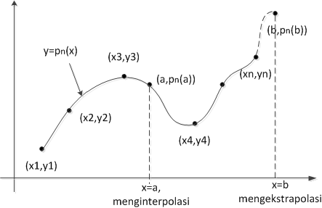
Interpolasi Polinom

Slide 7
Interpolasi Linear
Interpolasi menggunakan dua titik (x0,y0) dan (x1,y1) dengan sebuah garis lurus
misalkan dengan substitusi diperoleh dua persamaan yaitu
dengan substitusi diperoleh

Slide 8
Interpolasi Linear
Subsitusi dan dan diperoleh :
Persamaan ini dimanipulasi menjadi

Slide 9
Latihan
Berikut ini adalah 2 nilai dari fungsi eksponen
Gunakan interpolasi 2 titik untuk menghitung nilai x = 1.8.
Gunakan untuk menghitung nilai x = 1.8
Nilai x | 1.5 | 2 | 2.5
y=f(x) | 0.04979 | 0.01832 | 0.00674

Slide 10
Interpolasi Kuadratik
Misalkan tiga buah data
maka dengan substitusi ke
sehingga diperoleh:
Hitung nilai dari SPL

Slide 11
Kekurangan
Secara umum interpolasi yang dilakukan dengan metode diatas kurang disukai karena SPL mungkin memiliki kondisi buruk, terutama jika derajat polinom lebih tinggi
Solusi dengan Polinom Lagrange, Polinom Newton, dan Polinom Newton Gregory.

Slide 12
polyfit(xi,yi,n) dan polyval (p,x)
polyfit(xi,yi,n) untuk menentukan nilai polinom dari kumpulan titik
xi = vektor baris minimal berukuran n
yi = vektor baris minimal berukuran n
n = derajat polinom yang diinginkan
polyval (p,x) fungsi untuk mengevaluasi nilai polinom p untuk suatu nilai x
p vektor baris berisi koefisen dari polinom mulai dari derajat tertinggi sampai terendah

Slide 13
Polinom Lagrange
Secara umum polinom Lagrange untuk (n+1) titik berbeda dituliskan:
Dimana dan
Untuk
Dengan

Slide 14
Latihan
Gunakan soal sebelumnya untuk melakukan interpolasi dengan menggunakan polinom lagrange

Slide 15
Latihan
Diberikan nilai dari konsentrasi larutan oksigen jenuh dalam air dalam bentuk tabel berikut
Gunakan polinom lagrange untuk menghitung nilai konsentrasi oksigen saat suhu 22.4
Suhu | 5 | 10 | 15 | 20 | 25 | 30
Konsentrasi oksigen untuk klorida = 10mg/L | 11.6 | 10.3 | 9.1 | 8.2 | 7.4 | 6.8

